Slide 1
DELINEAMENTOS E EXPERIMENTAÇÃO
REGRAS GERAIS:
DELINEAMENTO NO MÍNIMO 20 PARCELAS.
GRAU DE LIBERDADE DO RESÍDUO NO MÍNIMO 10

Slide 2
CONCEITO DE BLOCO
Bloco é um fator interferente.
É um subconjunto de parcelas uniformes, quanto ao fator interferente.
A interferência deve ser ADITIVA.
É um conceito tanto físico como matemático.

Slide 3
CONSEQUÊNCIAS DO CONCEITO
Bloco não é repetição!
Bloco pode ser completo ou incompleto.
Bloco pode ser balanceado ou não.

Slide 4
BLOCO INCOMPLETO
NÃO POSSUI TODOS TRATAMENTOS
MÉDIAS DEVEM SER AJUSTADAS

Slide 5
MÉDIA E MÉDIA AJUSTADA
 | BLOCO1 | BLOCO2 | BLOCO3 | MÉDIA | MÉDIA AJUS
TRAT1 | 20 | 25 | 30 | 25 | 25
TRAT2 | . | 45 | 50 | 47.5 | 45
TRAT3 | 60 | . | . | 60 | 65

Slide 6
NO CAMPO
Bloco controla ambiente (controle local).
Se o ambiente muda, interação GxE, perde aditividade.
Bloco não pode ser muito grande.
Bloco tem que estar no plano

Slide 7
DELINEAMENTO DAS PARCELAS NO CAMPO
Delineamento mais utilizado é o Blocos Casualizados Completos (DBC), com uma repetição de cada material em cada bloco, e com 3 a 6 blocos por local.
Cada bloco ➔linhas acompanhando a curva de nível
➔ e todas parcelas devem ser homogêneas para solo, declividade, fertilidade etc.
Outro bloco: mesma curva de nível ou em curva de nível diferente. Evitar alocar bloco “morro” abaixo.
Um bloco pode ser diferente de outro.
Cuidados: Não pode ocorrer interação genótipos x bloco. Evitar solos (ambientes ) diferentes.

Slide 8
DELINEAMENTO INTEIRAMENTE CASUALIZADO (DIC)
TODAS PARCELAS SÃO IGUAIS.
SÓ TEM UM BLOCO.
SORTEAR TRATAMENTOS E REPETIÇÕES.
TRATAMENTOS É O QUE INTERESSA, GENÓTIPOS, CULTIVAR, DOSES ETC.

Slide 9
DBC : SORTEIO NO BLOCO
BLOCOS PARALELOS À CURVA DE NÍVEL
DECLIVIDADE
Vb
Vd
Va
Vc
B1
Vc
Vb
Vd
Va
B2
Va
Vd
Vc
Vb
B3
Vc
Vb
Va
Vd
B4
Vd
Vc
Vb
Va
B5

Slide 10
ANOVA DO DBC
FONTES DE VARIAÇÃO | GRAUS DE LIBERDADE
BLOCO | 5-1=4
GENÓTIPO | 4-1=3
RESÍDUO | (5-1)*(4-1)=12
TOTAL | 20-1=19

Slide 11
MUITOS TRATAMENTOS
Blocos, no geral, não devem ter mais que 20 a 30 tratamentos, pois começa aparecer GxE.
Ou seja, o mesmo tratamento teria respostas diferentes, conforme a posição no bloco,
DBC não é um bom delineamento!

Slide 12
ALTERNATIVAS USUAIS DBC
GRUPOS COM TRATAMENTOS COMUNS.
BLOCOS AUMENTADOS.
LATTICES.
BIB

Slide 13
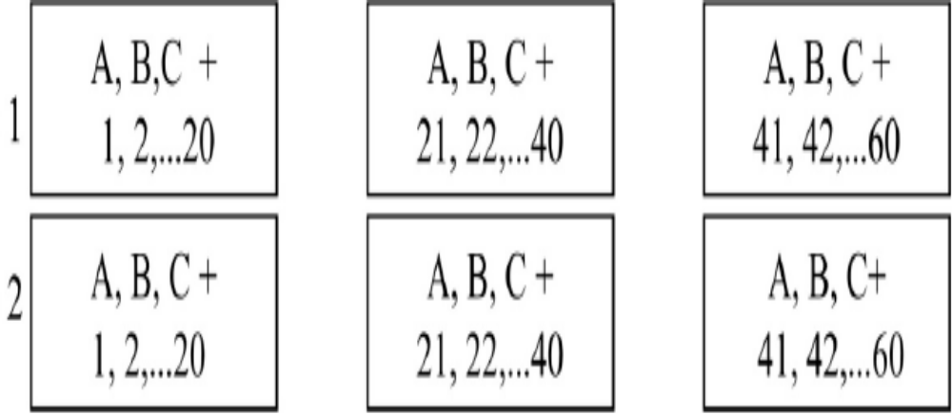
GRUPOS (SETS) COM TRATAMENTOS COMUNS

Slide 14
ANOVA GRUPOS COM COMUNS
FONTES DE VARIAÇÃO | GRAUS DE LIBERDADE
GRUPOS OU “SETS” | G-1, NO CASO (3-1=2)
BL.(DENTRO DE GR.) | (2-1)+(2-1)+(2-1)
GENÓTIPO(AJUST.) | 63-1=62
INT. COMUNS X GR. | (3-1)*(3-1)
RESÍDUO(D.GR.) | 22+22+22
TOTAL | 138-1=137

Slide 15
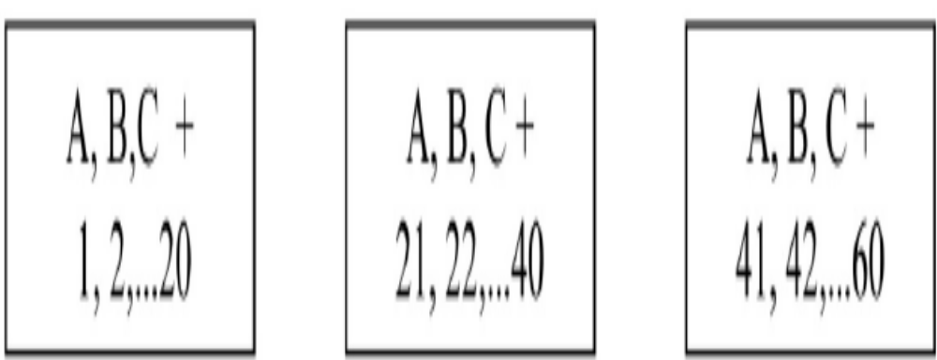
BLOCOS AUMENTADOS

Slide 16
ANOVA BLOCOS AUMENTADOS
FONTES DE VARIAÇÃO | GRAUS DE LIBERDADE
BLOCO | 3-1=2
GENÓTIPO (AJUST.) | 63-1=62
RESÍDUO COMUNS | (3-1)*(3-1)=4 (CUIDADO!)
TOTAL | 69-1=68

Slide 17
USUAIS PRIORIDADES
1 - DBC.
2 - GRUPOS COM COMUNS.
3 – BLOCOS AUMENTADOS.
4 – Entre aumentar genótipos à avaliar e aumentar repetições, aumentar genótipos.
Entre aumentar tamanho da parcela à avaliar e aumentar repetições, aumentar repetições.
Entre aumentar experimentos em mais locais ou aumentar repetições , aumentar experimentos.

Slide 18
COEFICIENTE DE VARIACÃO
Avaliar a uniformidade do experimento
coeficiente de variação:
desvio padrão
-----------------
média
Desvio padrão:
- mede a variabilidade entre repetições do mesmo material
- depende da maneira criteriosa de conduzir o experimento e amostrá-lo.
- serve para avaliar se a coisas estão sendo bem feitas!

Slide 19
EXEMPLO
DMS =(TAB) x CV x M / 100.(REP X nAMBI)^{1/2}.
Tabela 1 mostram os DMS (diferença mínima significativa, no caso, t-LSD 5%) necessários para que um material possa ser considerado superior a outro em termos de produção (TCH), a partir de experimentos conduzidos em blocos casualizados com 4 repetições.

Slide 20
TABELA 1 - Diferença mínima significativa pelo teste T (LSD) para comparar produção de cana em TCH, em função do coeficiente de variação(CV) e da produção média do experimento, em experimento em blocos casualizados com 4 repetições.
Coeficiente | 10 genótipos em 1 só ambiente |  |  | 10 genótipos em 5 ambientes
Variação | 70 t/ha | 80 t/ha | 90 t/ha | 70 t/ha | 80 t/ha | 90 t/ha
2 % | 2,0 | 2,3 | 2,6 | 0,9 | 1,0 | 1,1
5 % | 5,0 | 5,7 | 6,4 | 2,1 | 2,5 | 2,8
10 % | 10,0 | 11,4 | 12,9 | 4,3 | 4,9 | 5,5
15% | 15,0 | 17,1 | 19,3 | 6,4 | 7,4 | 8,3
20 % | 20,0 | 22,9 | 25,3 | 8,6 | 9,8 | 11,0

Slide 21
EX: CV E TAMANHO DA AMOSTRA experimento com cana
METROS | 5 | 10 | 15 | 20
Nº amostras | 97 | 46 | 32 | 24
Média (TCH) | 108,2 | 108,6 | 108,6 | 108,6
s (obs) | 13,45 | 11,23 | 10,34 | 9,30
CV (obs) | 12,44 | 10,34 | 9,52 | 8,56

Slide 22
CV E TAMANHO DA AMOSTRA com cana
No geral, para um cultivar comercial CV esperado para amostras de 2 metros lineares é de até 20-30%
O CV para m (2 metros lineares) pode ser estimado por CV= 25/(m)⁻²
Para um CV =10%, m= 25²/(10²) =6 pontos.
Válido para parcela ou por talhão uniforme

Slide 23
BLUP (BEST LINEAR UNBISIED PREDICTION)
DIFERENÇA PREDITA ESPERADA MENOR QUE DIFERENÇAS DE MÉDIAS (É MAIS GENOTÍPICO QUE FENOTÍPICO).
VALOR GENÉTICO.
ORDENAÇÃO DOS GENÓTIPOS.
FORMA DE ANÁLISE MAIS ATUAL.
REML/BLUP (SERÁ VISTO ADIANTE).

